Slide 1
Filas - Fila Circular usando vetor
Estrutura de Dados

Slide 2
FILAS (Queues)
Filas são estruturas lineares de acesso seqüencial. Seus elementos são sempre mantidos em ordem cronológica de entrada
São estruturas do tipo FIFO (First In First Out), ou seja, o 1º elemento a entrar é sempre o 1º a sair da fila);
Diferentemente da pilha, uma fila é manipulada pelas suas duas extremidades: inicio e fim
(ou cabeça e cauda);
Apresenta fortes restrições quanto à manipulação:
inserções sempre no final, remoções sempre do início da fila;

Slide 3
Implementações
Uma fila pode ser implementada:
  de forma estática (usando um vetor)
  ou dinâmica (usando uma lista encadeada)

Slide 4
Implementações (cont.)
Na forma estática (usando vetor) uma fila pode ainda ser implementada de modo:
  Linear sem compactação (sem qualquer movimentação de dados)
  Linear com compactação burra (ou seja, com movimentação de dados a cada retirada)
  Linear com compactação inteligente (ou seja, com movimentação de dados apenas quando estritamente necessário)
  Ou ainda de forma circular (sem movimentação dos dados)

Slide 5
FILA ESTÁTICA (SOBRE UM VETOR)
1) Sem compactação
typedef struct {
float *Vetor ; /* ponteiro para vetor de float */
int tamVetor; /*numero de elementos do vetor */
int inicio; /*índice do início da fila */
int fim; /*índice do final da fila */
} Fila;
Fila *f; /* declaração de um ponteiro do tipo Fila */
Inserções incrementam o FIM, e remoções incrementam o INICIO (INICIO e FIM variando);
Inicialização: FIM= 0, INICIO = 0;
Tamanho da Fila = FIM – INICIO;
Fila_vazia : FIM == INICIO;
Fila_cheia (?!): FIM == tamVetor;

Slide 6

passo | Inicio | Fim | Vetor[4] |  |  |  | Ação
 |  |  | 0 | 1 | 2 | 3
1 | 0 | 0 |  |  |  |  | Fila recém criada
2 | 0 | 1 | 10 |  |  |  | Insere o elemento 10
3 | 0 | 2 | 10 | 20 |  |  | Insere o elemento 20
4 | 0 | 3 | 10 | 20 | 30 |  | Insere o elemento 30
5 | 1 | 3 |  | 20 | 30 |  | Remoção (sai o elemento 10)
6 | 2 | 3 |  |  | 30 |  | Remoção (sai o elemento 20)
7 | 3 | 3 |  |  |  |  | Remoção (sai o elemento 30 )
8 | 3 | 3 |  |  |  |  | Tentativa de remoção – Erro!! – Fila vazia
9 | 3 | 4 |  |  |  | 40 | Insere o elemento 40
10 | 3 | 4 |  |  |  | 40 | Tentativa de inserção – Erro!!! Não há reaproveitamento de espaços)

Slide 7
2) Compactando a Fila — Movimentação de Dados
Cada vez que um elemento é removido move-se toda a fila em direção ao seu inicio de forma a preencher o espaço deixado pela remoção:
void compacta(Fila *f){
for(int i=0;i<f->fim;i++)
f->Vetor[i]=f->Vetor[i+1];
f->fim--;
}
Portanto: As inserções incrementam o FIM mas o INICIO fica fixo na posição (zero) do vetor
Tamanho da fila ⇒ FIM – INICIO = FIM – 0 = FIM;
Inicialização: FIM = 0, INICIO = 0;
Fila_vazia : FIM ==INICIO;
Fila_cheia : FIM == tamVetor;

Slide 8

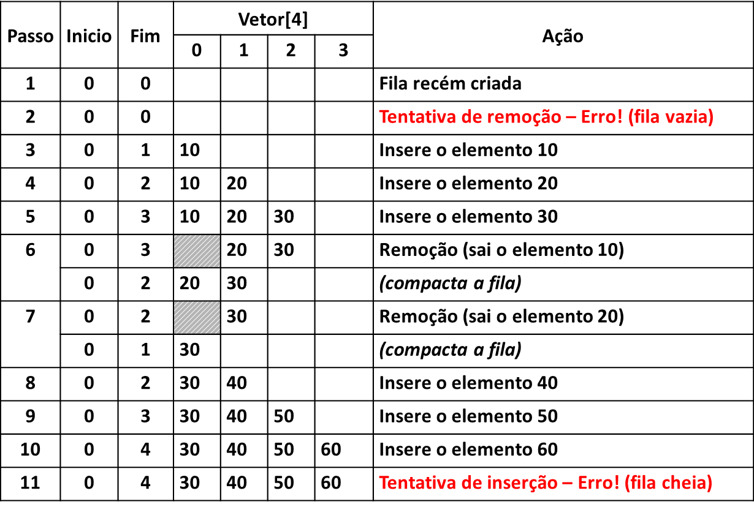

Slide 9
3) Compactando na hora certa (inteligente)
INICIO variável, como na alternativa 1, aliado à compactação como em 2.
Ao invés da compactação ocorrer a cada remoção,
ela será feita apenas ao ser detectado um falso sinal de
“fila cheia”

Slide 10
Compactando na hora certa (inteligente)
inserção(f,n )
/* tamFila = FIM – INICIO */
Se (tamFila = f->tamVetor)
FILA realmente cheia
senao
Se(fim = f->tamVetor)
    /* compacta */
    for(i=0; i <tamFila; i++)
  f->Vetor[i]=f->Vetor[i+inicio];
      f->fim = f->fim - f->inicio; //tamFila
      f->inicio = 0;
  // inserção no final da fila;
Senão ..........

Slide 11
Fila estática (Vetor)
com reaproveitamento de espaços – compactação inteligente
Passo | Inicio | Fim | Vetor[4] |  |  |  | Ação
 |  |  | 0 | 1 | 2 | 3
1 | 0 | 0 |  |  |  |  | Fila recém criada
2 | 0 | 0 |  |  |  |  | Tentativa de remoção – Erro! (fila vazia)
3 | 0 | 1 | 10 |  |  |  | Insere o elemento 10
4 | 0 | 2 | 10 | 20 |  |  | Insere o elemento 20
5 | 0 | 3 | 10 | 20 | 30 |  | Insere o elemento 30
6 | 1 | 3 |  | 20 | 30 |  | Remoção (sai o elemento 10)
7 | 2 | 3 |  |  | 30 |  | Remoção (sai o elemento 20)
8 | 2 | 4 |  |  | 30 | 40 | Insere o elemento 40
9 | 2 0 | 4 3 | 30 | 40 | 30 50 | 40 | Tentativa de inserir o elemento 50 – Como há uma falsa fila cheia – ocorre a compactação !
10 | 0 | 4 | 30 | 40 | 50 | 60 | Insere o elemento 60
11 | 0 | 4 | 30 | 40 | 50 | 60 | Tentativa de inserção – Erro!! (fila realmente cheia!!)
12 | 1 | 4 |  | 40 | 50 | 60 | Remoção (sai o elemento 30)
13 | 2 | 4 |  |  | 50 | 60 | Remoção (sai o elemento 40)
14 | 3 | 4 |  |  |  | 60 | Remoção (sai o elemento 50)
15 | 4 | 4 |  |  |  |  | Remoção (sai o elemento 60) Fila vazia

Slide 12
Considerações:
As alternativas que envolvem compactação de dados, são, evidentemente, melhores que a alternativa que deixa a fila se esgotar sem o reaproveitamento de espaços,..
... entretanto,
estas alternativas causam overhead de processamento , pois a movimentação dos dados na fila pode ser uma operação bastante lenta!
    Se o vetor tiver N posições e a fila tiver N-1 elementos, serão necessárias N-2 movimentos, dos N-2 elementos desde o final da fila até o seu início.

Slide 13
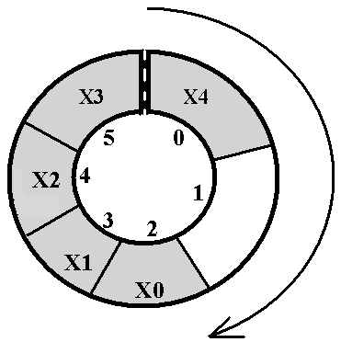
4) Fila Circular
Na sua implementação considera o vetor como um arranjo circular, em que o seu final se liga ao seu início, sem interrupções.
A fila circular pode se tornar bastante vantajosa ao viabilizar a reutilização das posições desocupadas sem a necessidade de movimentação de dados.
CONSEQÜÊNCIA:
início == fim não implica mais em FILA VAZIA!!

Slide 14
Considerações:
A alternativa para se determinar se a fila está ou não vazia é incluir dentro do TDA* fila mais um campo: o tamFila que determinará efetivamente quantos são os elementos da fila!
Inicialização: FIM = 0, INICIO = 0;
Tamanho da fila (tamFila) =0 ⇒ dado explícito na estrutura;
Fila_vazia : tamFila = 0;
Fila_cheia : tamFila = tamVetor;
(*)Tipo de Dados Abstrato

Slide 15

typedef struct {
float *Vetor;
int tamVetor;
int inicio; /* indexa o início da Fila */
int fim; /*indexa o final da Fila */
int tamFila; /* testes de vazia/cheia */
} Fila;
. . . . . .
Fila *f;

Slide 16
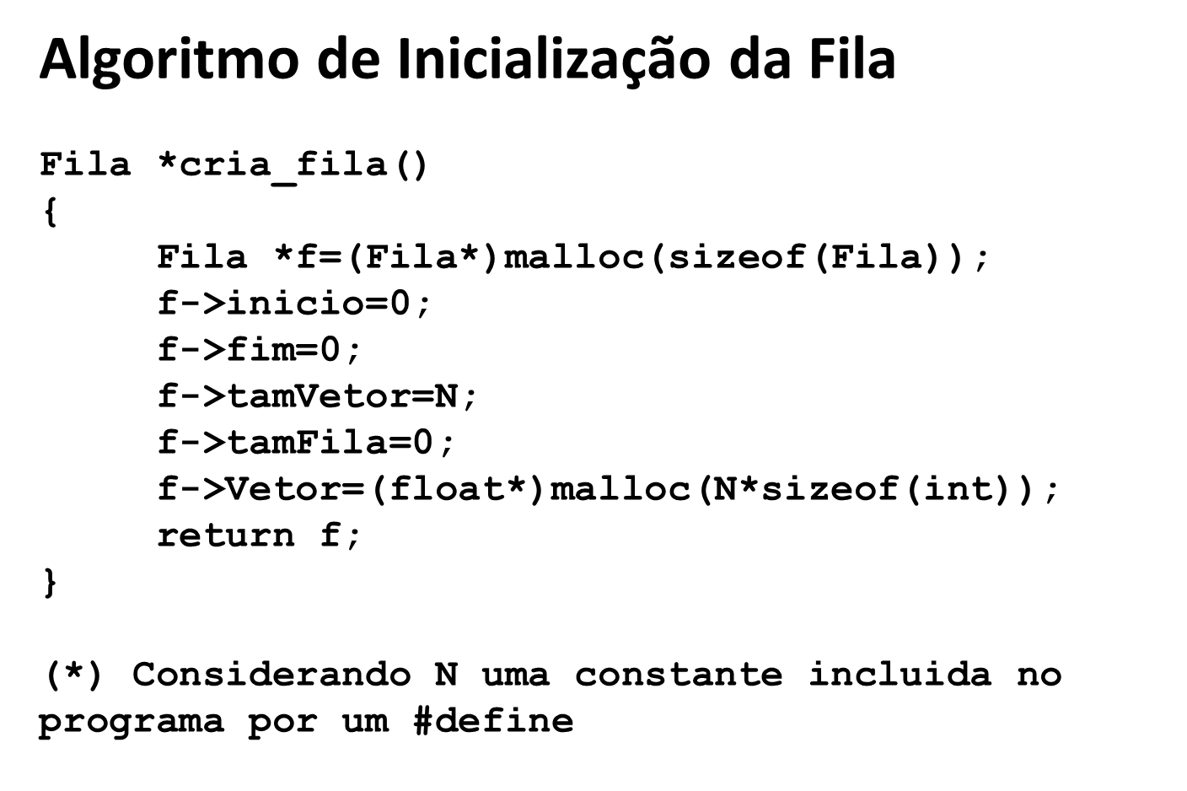

Slide 17
Fila estática circular (Vetor)
com reaproveitamento de espaços pela circulação dos índices
Passo | Inicio | Fim | Tam Fila | Vetor[4] |  |  |  | Ação
 |  |  |  | 0 | 1 | 2 | 3
1 | 0 | 0 | 0 |  |  |  |  | Fila recém criada
2 | 0 | 1 | 1 | 10 |  |  |  | Insere o elemento 10
3 | 0 | 2 | 2 | 10 | 20 |  |  | Insere o elemento 20
4 | 0 | 3 | 3 | 10 | 20 | 30 |  | Insere o elemento 30
5 | 1 | 3 | 2 |  | 20 | 30 |  | Remoção (sai o elemento 10)
6 | 2 | 3 | 1 |  |  | 30 |  | Remoção (sai o elemento 20)
7 | 3 | 3 | 0 |  |  |  |  | Remoção (sai o elemento 30)
8 | 3 | 4 | 1 |  |  |  | 40 | Insere o elemento 40
9 | 3 | 1 | 2 | 50 |  |  | 40 | Insere o elemento 50 - ocorre a circulação
10 | 3 | 2 | 3 | 50 | 60 |  | 40 | Insere o elemento 60
11 | 3 | 3 | 4 | 50 | 60 | 70 | 40 | Insere o elemento 70
12 | 3 | 3 | 4 | 50 | 60 | 70 | 40 | Tentativa de inserção – Erro! Fila realmente cheia(tamFila==4)
13 | 0 | 3 | 3 | 50 | 60 | 70 |  | Remoção (sai o elemento 40)

Slide 18
Algoritmo de Inserção
void enfilera(Fila *f, float novo){ //queue
if (f->tamFila < f->tamVetor) //há espaço no vetor
{
if (f->fim == f ->tamVetor)
f->fim=0; //usa o aspecto circular
f->Vetor[(f->fim)++]=novo;
(f->tamFila)++;
}
else
printf("\nFila cheia\n");
}
Sentido da
circulação

Slide 19
Algoritmo de Remoção
float retira(Fila *f){//sempre do inicio
float n;
n=f->Vetor[f->inicio];
if(f->inicio==f->tamVetor-1)
f->inicio=0;
else
(f->inicio)++;
(f->tamFila)--;
return n; //elemento retirado
}
Sentido da
circulação

Slide 20
Programa
main(){
int opmenu; float item;
//criafila
Fila *fi=cria_fila();
do{
system("cls");
printf("Escolha uma das opcoes do menu: \n");
printf("1. Enfilera (queue)\n");
printf("2. Retira (dequeue)\n");
printf("3. Mostra a fila\n");
printf("4. Fim\n");
scanf("%d",&opmenu);
switch(opmenu){
case 1:
printf("Informe o item que deseja adicionar: ");
scanf("%f",&item);
enfilera(fi,item);
break;
case 2:
if(!fila_vazia(fi)
printf("elemento retirado = %.0f\n",retira(fi));
else
printf(“Fila vazia!\n”);
break;
case 3:
mostrafila(fi);
break;
}//fim switch
printf("\n");
system("pause");
}while(opmenu!=4);
}

Slide 21

Crie um algoritmo para a interface “fila” que
mostre a fila, considerando a circularidade da mesma !

